Slide 1
A cinkcsoport elemei

Slide 2
Elemei
Cink (Zn)
Kadmium (Cd)
Higany (Hg)
Tulajdonságai:
op. fp. alacsony
nehézfémek

Slide 3
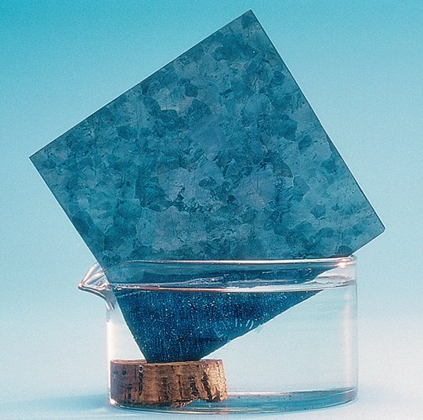
A CINK
Fizikai tulajdonságai:
Kékesfehér
Könnyen olvasztható
Horganyozott bádog: Fe+Zn
Levegő oxigénje oxidálja, oxidréteg védi az átalakulástól

Slide 4
A CINK
Kémiai tulajdonságai:
1.
Hevítés: ZnO keletkezik
2.
Kénpor+cinkpor hevítés, ZnS keletkezik
https://www.mozaweb.hu/Extra-Videok-Ken_es_cink_egyesulese-147721
3.
Savakban, lúgokban hidrogénfejlődés közben oldódik

Slide 5
A CINK
Felhasználása:
1.
Horganyozott bádog: vastárgyat olvasztott cinkbe mártják, korrózióvédő bevonatként alkalmazzák
tetőfedő lemez, esőcsatorna, kanna
2.
Szárazelemek (zseblámpaelemek) készítése
3.
Fontos ötvözete a sárgaréz

Slide 6
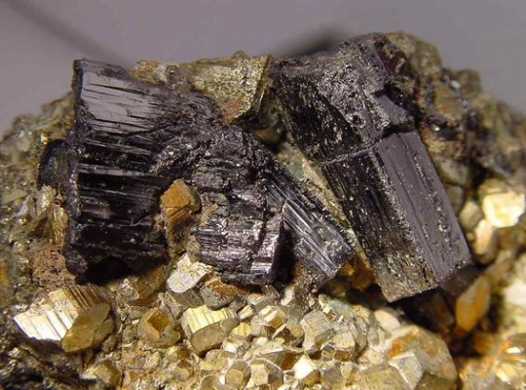
A CINK
Érce:
a szfalerit (ZnS).
Élettani hatása jelentős
- nagyobb mennyiségben mérgező
- kis mennyisége az élőlények és az ember számára is nélkülözhetetlen

Slide 7
A CINK
Vegyületei:
1. Cink-oxid
festékek, lakkok készítésére használják
púderekben, a gyógyászat fertőtlenítő és szárítóhatású szerként alkalmazzák
2. Cink-szulfid
erős megvilágítás után sötétben világít, röntgenbesugárzás hatására fluoreszkál
televízió-képernyőben, röntgenkészülékek fluoreszkáló ernyőjén
ZnS+radioaktív anyag
világító festék pl. óramutatókon és számlapokon

Slide 8
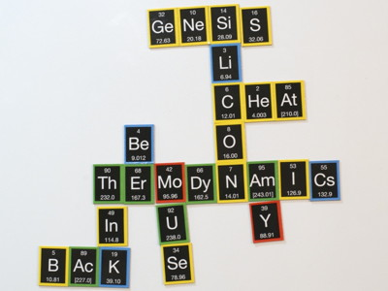

Slide 9
A KADMIUM
A korrózió elleni védelemben bevonatként jobb, mint a cink. Magas ára akadályozza szélesebb körű alkalmazását.
Felhasználják lúgos akkumulátorok, elemek készítésére. Vegyületei nagyon mérgezőek, ezért kell minden elhasznált szárazelemet gyűjtőbe tenni. Atomreaktorokban a kadmium neutronlassító.

Slide 10
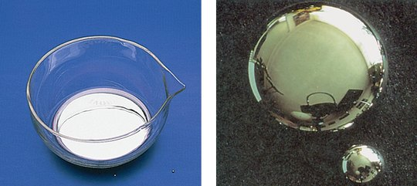
A HIGANY
cseppfolyós, ezüstfényű fém.
felületi feszültsége nagy, nem tapad az edény falához, gömb alakot igyekszik felvenni
Levegőn nem változik.

Slide 11
A HIGANY
1. Kénnel szobahőmérsékleten egyesül.
Cinnabarit (HgS)
nem szublimál.
higany nyomainak megkötésére kénpor
A higany gőze tartósan belélegezve mérgező.
Oldódó vegyületei mérgezőek.
Fh.: Hőmérőkben, laboratóriumi eszközökben, kvarclámpákban, műszerekben elterjedten alkalmazzák
2. Amalgámok
Az ezüst- és a rézamalgám fogtömésre használható.
Arany- és ezüstamalgámmal aranyozni, ezüstözni lehet.

Slide 12
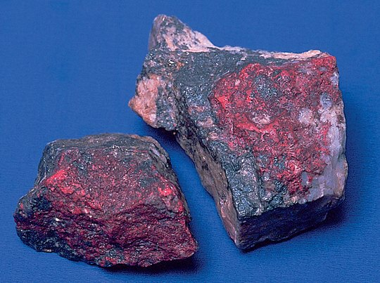
A HIGANY
Érce a cinnabarit (HgS).

